Slide 1
计算物理·数值方法
E=mc²
李文飞
南京大学物理学院
E-mail: wfli@nju.edu.cn
http://biophy.nju.edu.cn
2021-04-7

Slide 2
RC回路
------常微分方程的数值解法
RC回路放电问题(一阶常微分方程)：
K
2
1
R
C
E
数值求解:
初值问题

Slide 3
一般情况：
常用算法：

Slide 4
欧拉法
思路：向前差分代替微分，f (y,t)用前端点的值f (y_{n},t_{n})代替
计算公式：
欧拉法（折线法）

Slide 5
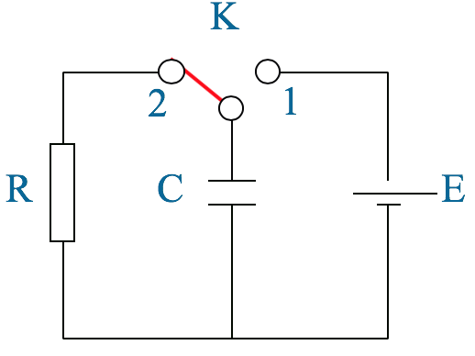
RC回路放电问题：
欧拉法：
设

Slide 6
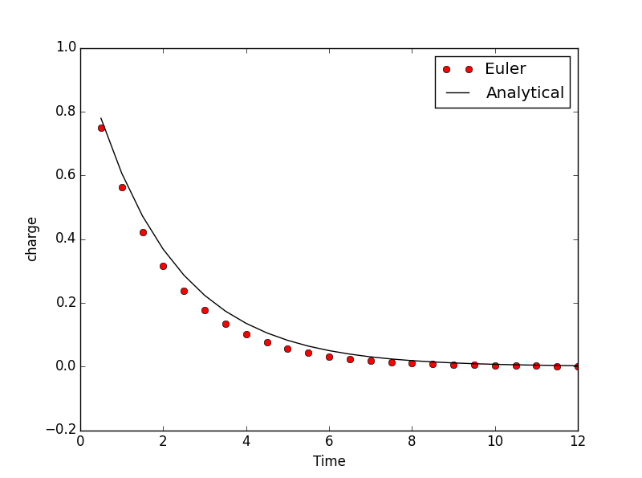
解析解:

Slide 7
误差估计
局部截断误差：
泰勒展开：
欧拉公式：
局部截断误差：
总体截断误差：

Slide 8
y
y_{n+1}
y_{n}
t_{n}
t_{n+1}
t
欧拉法：
如何提高
计算精度------高阶算法

Slide 9
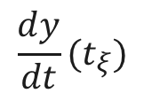
y
y_{n+1}
$$\frac{dy}{dt}(t_{ξ})$$
y_{n}
?
t_{n}
t_{n+1}
t
=
(
+
) / 2
改进的欧拉算法！

Slide 10
改进的欧拉法
思路：向前差分代替微分，f (y,t)用前后端点的平均值代替
用欧拉法预测
改进的欧拉法（梯形法）

Slide 11
计算步骤：
1. 用欧拉公式预测 y_{n+1}
2. 用改进的欧拉公式校正 y_{n+1}
总体截断误差：

Slide 12
RC回路放电问题：
K
2
1
R
C
E
预测：
校正：
n = 0, 1, 2, ……

Slide 13
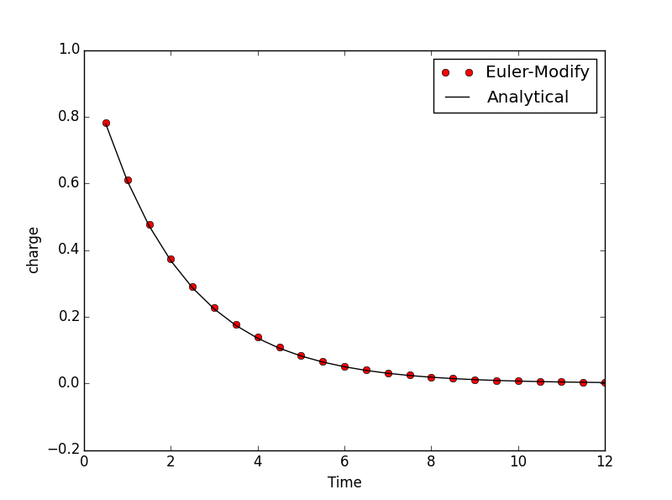

Slide 14
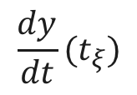
y
y_{n+1}
y_{n}
$$\frac{dy}{dt}(t_{ξ})$$
t_{n}
t_{n+1/2}
t_{n+1}
t
二阶Runge-Kutta！

Slide 15
二阶Runge-Kutta法
思路：向前差分代替微分，f (y,t)用中点的值代替
用欧拉法预测
二阶
Runge-Kutta法
总体截断误差：

Slide 16
四阶Runge-Kutta法
k₂
k₄
k₃
k₁
t_{n}
t_{n+1/2}
t_{n+1}

Slide 17

四阶Runge-Kutta法
y
k₂
k₄
k₃
y_{n+1}
k₁
$$\frac{dy}{dt}(t_{ξ})$$
y_{n}
t_{n}
t_{n+1/2}
t
t_{n+1}

Slide 18

y
y_{n+1}
y_{n}
$$\frac{dy}{dt}(t_{ξ})$$
t_{n}
t_{n+1/2}
t_{n+1}
t
二阶Runge-Kutta！

Slide 19
Runge-Kutta法
(4阶)
总体截断误差：

Slide 20
例：单摆
θ
l
解析解：

Slide 21
一般情况：

Slide 23
4th order Runge-Kutta：

Slide 25
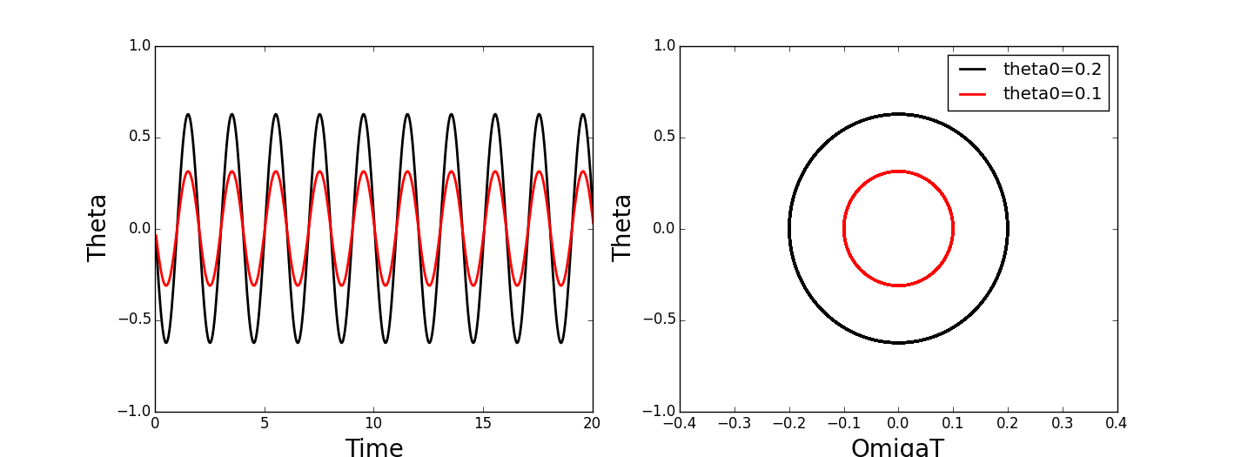
轨迹图：
相空间轨迹图：

Slide 26
例：单摆(有阻尼)
l
θ
阻尼项

Slide 30
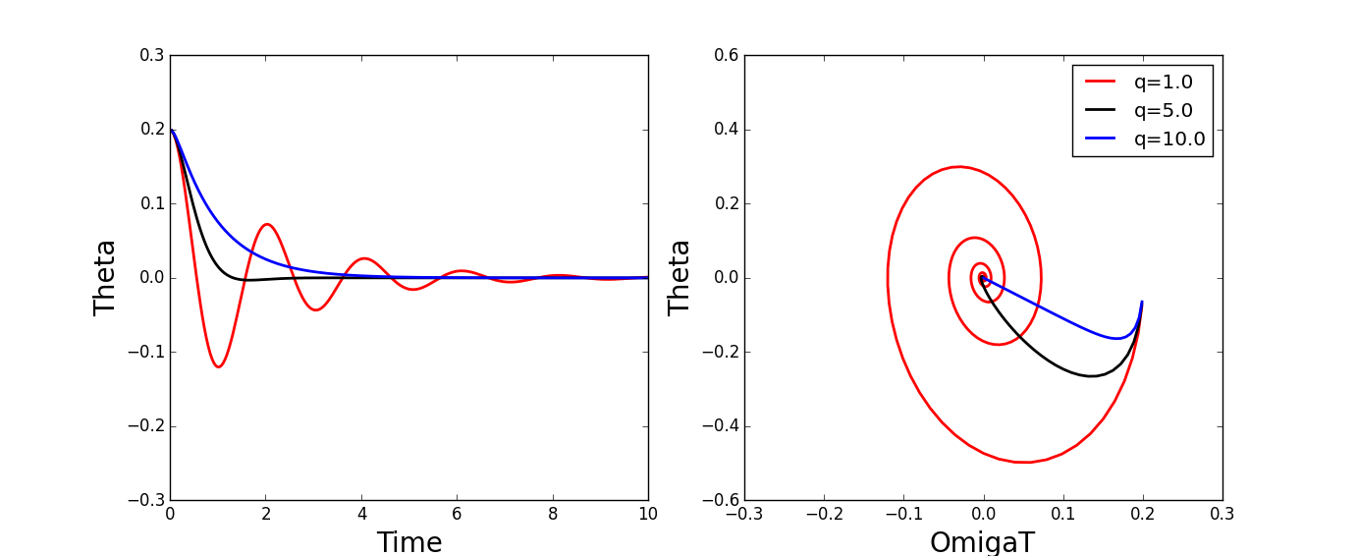
轨迹图：
相空间轨迹图：

Slide 31
例：单摆(阻尼+策动力)
l
θ
阻尼项
策动力

Slide 35
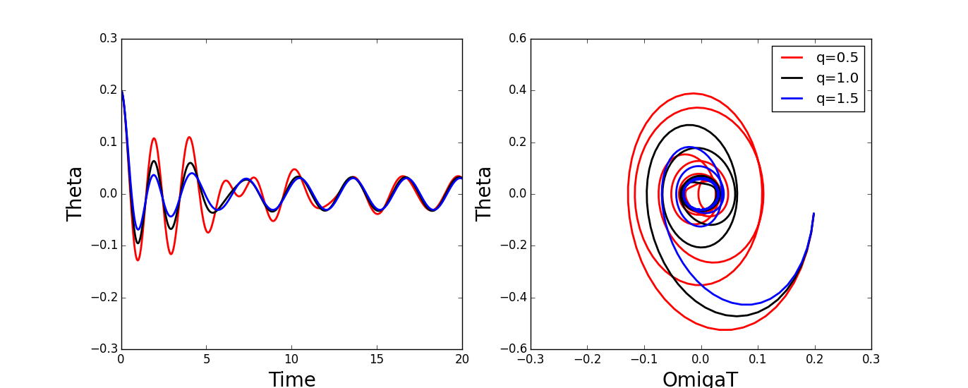
轨迹图：
相空间轨迹图：

Slide 36
例：单摆(阻尼+策动力+大角度)
l
θ
阻尼项
策动力

Slide 38
if：θ>π
then θ= θ-2π
if：θ<-π
then θ= θ+2π

Slide 39
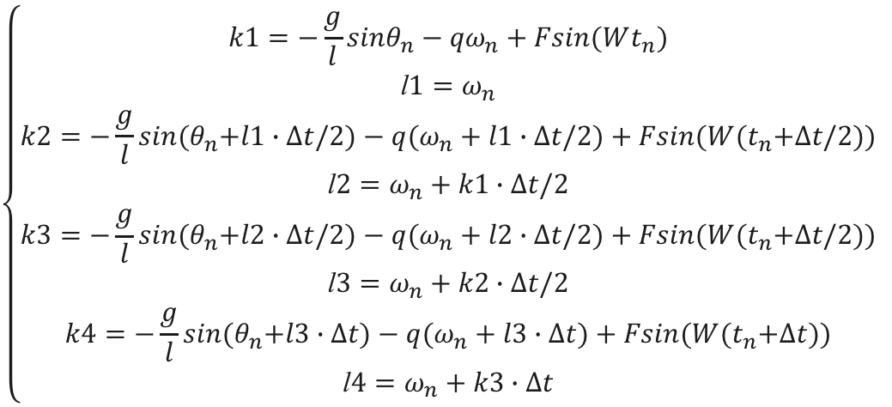
$$\left\{\begin{aligned}k1={−\frac{g}{l}sinθ_{n}−qω}_{n}+Fsin(Wt_{n}) \\ \text{l}1=ω_{n} \\ k2={−\frac{g}{l}sin{(θ}_{n}+l1∙Δt/2)−q(ω}_{n}+l1∙Δt/2)+Fsin(W{(t}_{n}\text{+}\text{Δ}\text{t}\text{/2})) \\ \text{l}2=ω_{n}+k1∙Δt/2 \\ k3={−\frac{g}{l}sin{(θ}_{n}+l2∙Δt/2)−q(ω}_{n}+l2∙Δt/2)+Fsin(W{(t}_{n}\text{+}\text{Δ}\text{t}\text{/2})) \\ \text{l}3=ω_{n}+k2∙Δt/2 \\ k4={−\frac{g}{l}sin{(θ}_{n}+l3∙Δt)−q(ω}_{n}+l3∙Δt)+Fsin(W{(t}_{n}\text{+}\text{Δ}\text{t})) \\ \text{l}4=ω_{n}+k3∙Δt\end{aligned}\right.$$

Slide 40
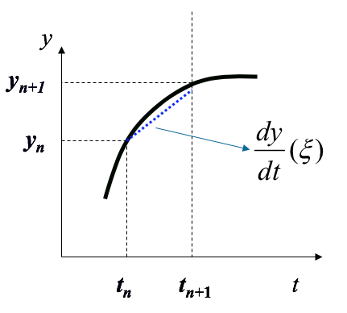
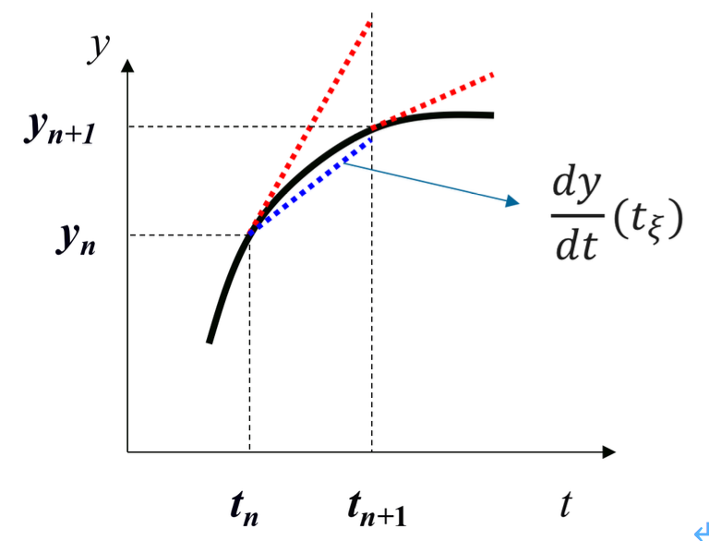
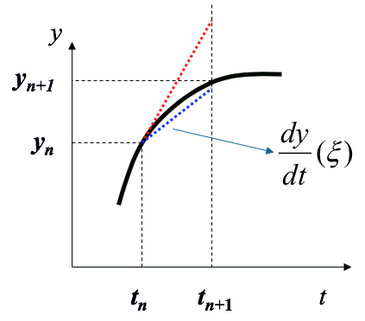
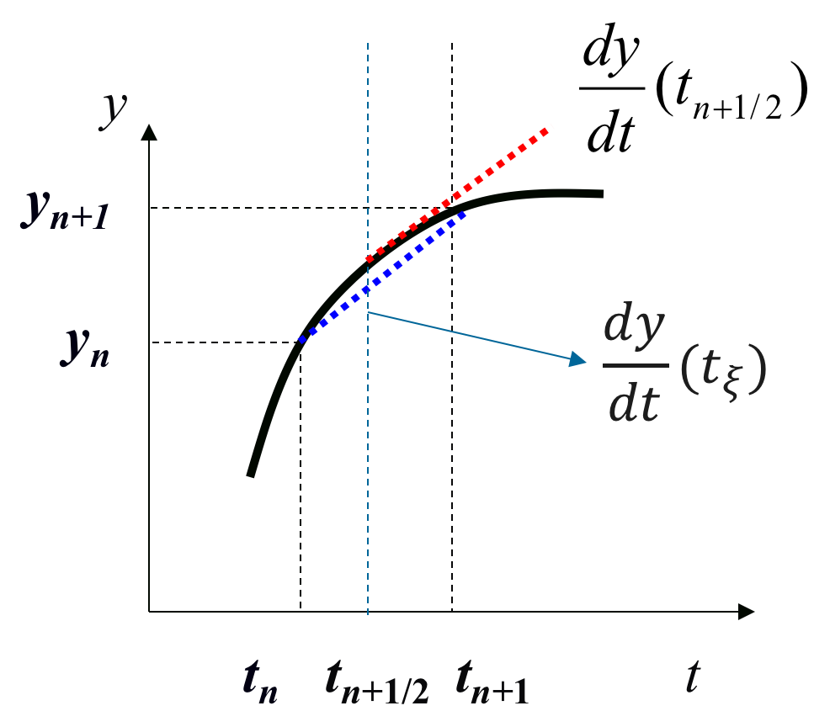
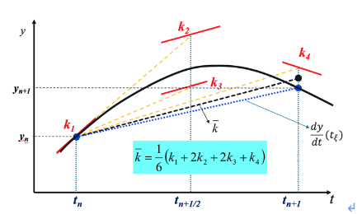

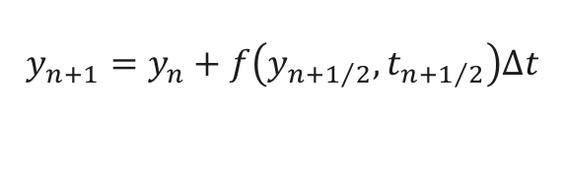



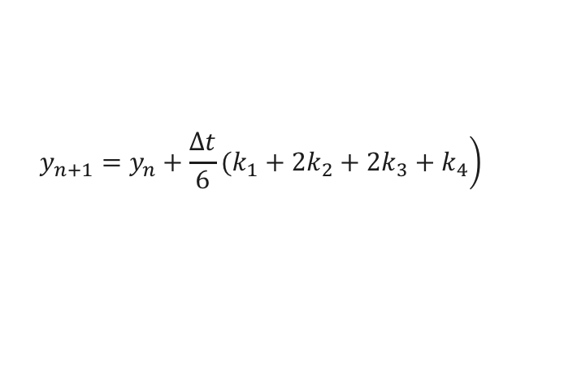

常微分方程数值解法的一般思路：
中值定理
欧拉法：
${\sim ∆t}^{}$
改进的欧拉法：
$$y_{n+1}=y_{n}+\frac{∆t}{2}\left(f\left(y_{n},t_{n}\right)+f\left(y_{n+1},t_{n+1}\right)\right)$$
${\sim ∆t}^{2}$
二阶龙格-库塔法：
$$y_{n+1}=y_{n}+f\left(y_{n+1/2},t_{n+1/2}\right)∆t$$
${\sim ∆t}^{2}$
四阶龙格-库塔法：
$$\left.y_{n+1}=y_{n}+\frac{∆t}{6}(k_{1}+2k_{2}+{2k}_{3}+k_{4}\right)$$
${\sim ∆t}^{4}$

Slide 41
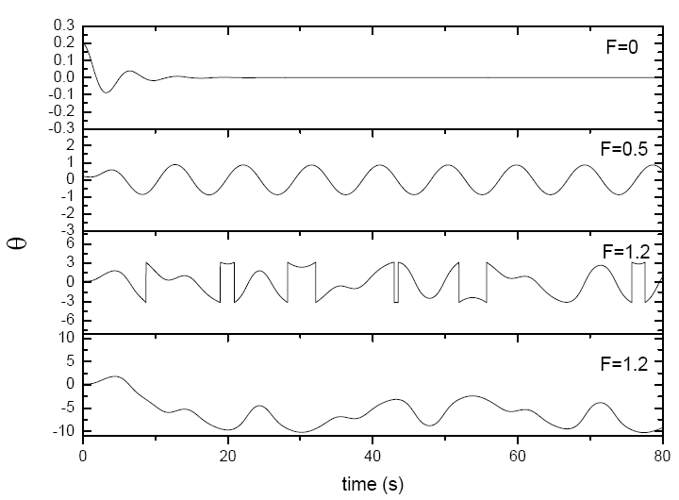
轨迹图：
q=1/2, l=g=9.8, W=2/3, dt=0.04

Slide 42
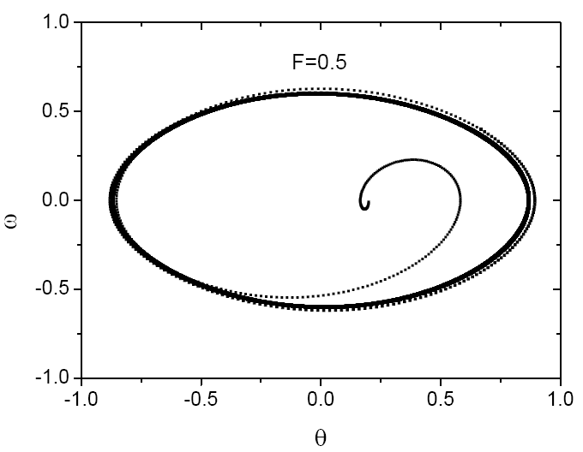
相空间轨迹图：

Slide 44
对初值的敏感性：

Slide 45
Poincare 截面：

Slide 46
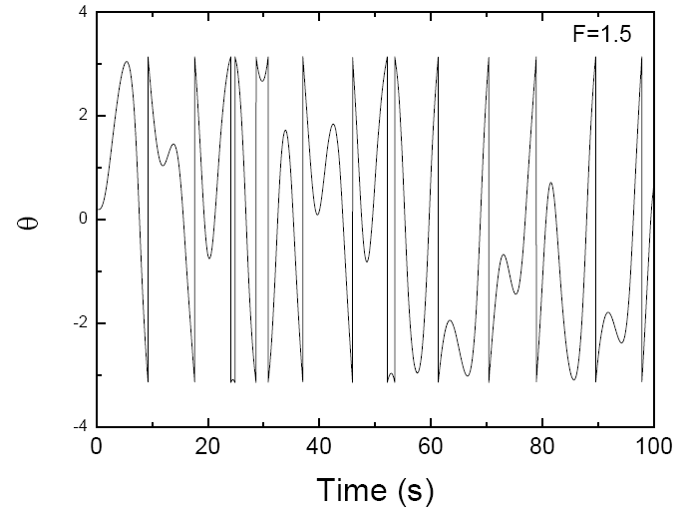
规则运动向混沌运动的过渡

Slide 47
相空间轨迹图：

Slide 48
倍周期分岔

Slide 50
常微分方程求解应用举例：生物节律

Slide 52
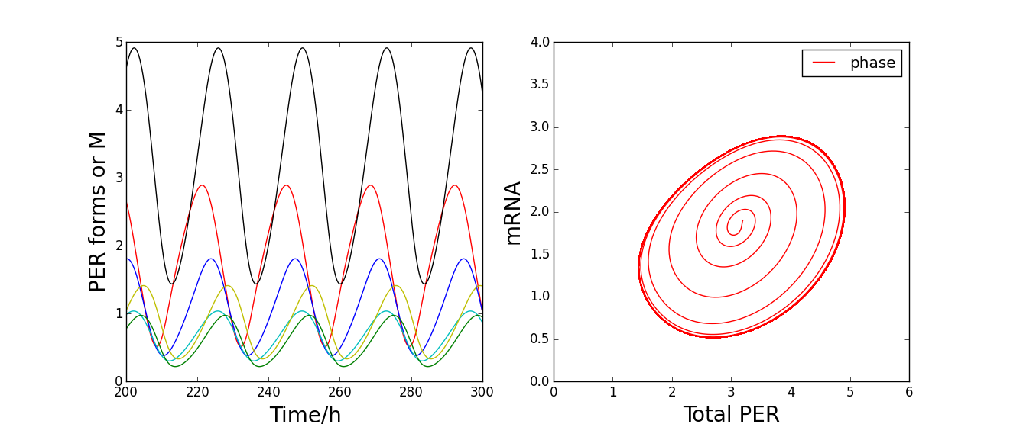

Slide 53
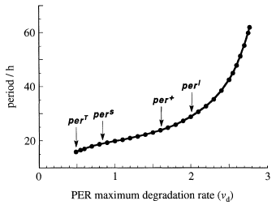

Slide 54
课堂练习： Lorenz Model
当σ＝10; b=8/3; r=25时，画出z-x平面中的轨迹；
当σ＝10; b=8/3时，改变r值，计算z-x平面中的轨迹;
要求：写出详细算法(流程图或计算公式)；
编写程序(Python)；
给出计算结果(图形)，并对结果加以分析讨论。

Slide 55
作业： 自拟题目
自行选择或设计一个普通物理，理论力学，或其他课程中涉及到的物理问题并用所学数值方法求解。要求该物理问题需要用到数值求解常微分方程。
要求：
1）所选择或设计的物理问题需要用到数值求解常微分方程方法；
2）写出计算用到的主要公式；
3）写出计算程序代码 (python)；
4）将计算结果用图形表示出来。
5）有一定原创性(勿从其他“计算物理”教材中照抄，可从普通物理，理论力学等物理课程教材中的题目选择或适当改进。)

